Slide 1
BÀI 1. MỆNH ĐỀ
Chương I. Mệnh đề và tập hợp
Môn Toán – Lớp 10 (Kết nối tri thức với cuộc sống)
Tiết 1 – 4 theo PPCT (T1, T2, T3, T4) · Năm học 2026 – 2027
GV soạn: Trương Tử Trang – Trường THPT Vĩnh Thạnh

Slide 2
MỤC TIÊU BÀI HỌC
Nhận biết mệnh đề, xét đúng sai
Phân biệt mệnh đề chứa biến
Lập mệnh đề phủ định
Mệnh đề kéo theo, đảo, tương đương
Phát biểu điều kiện cần, đủ
Dùng kí hiệu ∀, ∃ đúng cách
Toán 10 · Bài 1. Mệnh đề 2

Slide 3
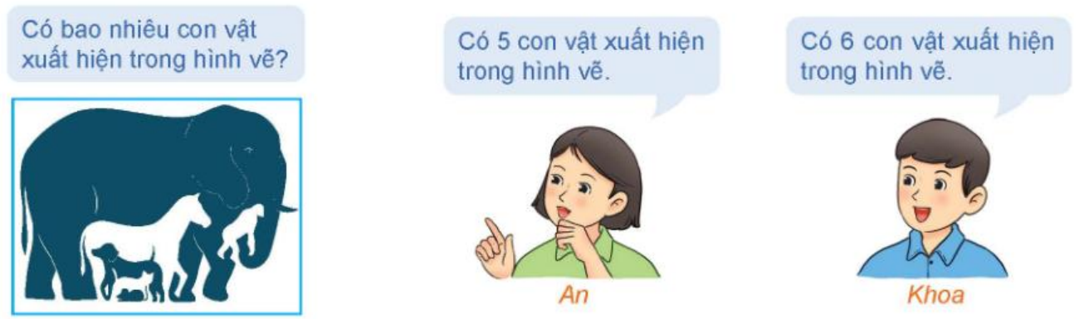
KHỞI ĐỘNG: CÓ BAO NHIÊU CON VẬT?
Câu hỏi: có bao nhiêu con vật?
An: “Có 5 con vật”
Khoa: “Có 6 con vật”
Ai đúng? Câu hỏi có đúng/sai?
Toán 10 · Bài 1. Mệnh đề 3

Slide 4
1. MỆNH ĐỀ
Khẳng định có tính đúng hoặc sai
Câu hỏi không là mệnh đề
Kí hiệu mệnh đề: P, Q, R, …
Mỗi mệnh đề: hoặc đúng, hoặc sai
Không thể vừa đúng vừa sai
Toán 10 · Bài 1. Mệnh đề 4

Slide 5
VÍ DỤ 1: CÂU NÀO LÀ MỆNH ĐỀ?
Câu nào là mệnh đề? Đúng hay sai?
a) 3x² − 5x + 2 = 0 có nghiệm nguyên
b) 5 < 7 − 3
c) Có mấy dấu hiệu đồng dạng?
d) Đấy là cách xử lí khôn ngoan!
Gợi mở: Câu hỏi, câu cảm có đúng/sai?
Toán 10 · Bài 1. Mệnh đề 5

Slide 6
VÍ DỤ 1 – LỜI GIẢI
a) 3x² − 5x + 2 = 0 có nghiệm nguyên
b) 5 < 7 − 3
c) Có mấy dấu hiệu đồng dạng?
d) Đấy là cách xử lí khôn ngoan!
Mệnh đề: a (đúng, x = 1), b (sai)
c, d không là mệnh đề
Toán 10 · Bài 1. Mệnh đề 6

Slide 7
MỆNH ĐỀ CHỨA BIẾN
“n chia hết cho 2” (n ∈ ℕ)
Chưa xét được đúng hay sai
n = 5: mệnh đề sai
n = 10: mệnh đề đúng
Gọi là mệnh đề chứa biến
Toán 10 · Bài 1. Mệnh đề 7

Slide 8
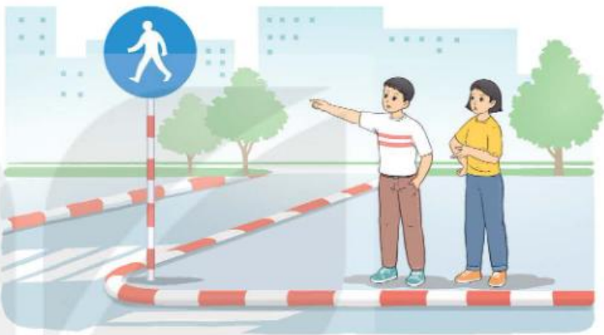
2. MỆNH ĐỀ PHỦ ĐỊNH
Thêm/bớt “không” hoặc “không phải”
Kí hiệu phủ định của P: $\overline{P}$
P đúng thì $\overline{P}$ sai
P sai thì $\overline{P}$ đúng
Toán 10 · Bài 1. Mệnh đề 8

Slide 9
LUYỆN TẬP: MỆNH ĐỀ PHỦ ĐỊNH
Lập mệnh đề phủ định, xét đúng sai:
P: “2022 chia hết cho 5”
Q: “2x + 1 > 0 có nghiệm”
Gợi mở: Thêm hoặc bớt từ “không”
Toán 10 · Bài 1. Mệnh đề 9

Slide 10
LUYỆN TẬP – LỜI GIẢI
P: “2022 chia hết cho 5”
$\overline{P}$: “2022 không chia hết cho 5”
Q: “2x + 1 > 0 có nghiệm”
$\overline{Q}$: “2x + 1 > 0 vô nghiệm”
$\overline{P}$ đúng; $\overline{Q}$ sai (vì x = 0)
Toán 10 · Bài 1. Mệnh đề 10

Slide 11
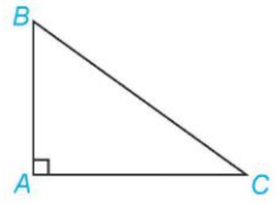
3. MỆNH ĐỀ KÉO THEO
“Nếu P thì Q”: P ⇒ Q
P: tam giác ABC vuông tại A
Q: AB² + AC² = BC²
P ⇒ Q chỉ sai khi:
P đúng và Q sai
Toán 10 · Bài 1. Mệnh đề 11

Slide 12
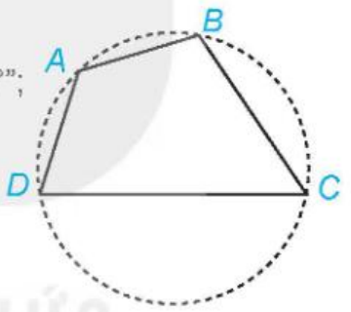
ĐỊNH LÍ – ĐIỀU KIỆN CẦN, ĐỦ
Định lí thường có dạng P ⇒ Q
P: giả thiết; Q: kết luận
Ví dụ: tổng hai góc đối 180°
⇒ ABCD nội tiếp đường tròn
P là điều kiện đủ để có Q
Q là điều kiện cần để có P
Toán 10 · Bài 1. Mệnh đề 12

Slide 13
4. MỆNH ĐỀ ĐẢO
Đảo của P ⇒ Q: Q ⇒ P
Tam giác đều ⇒ tam giác cân: đúng
Tam giác cân ⇒ tam giác đều: sai
Phản ví dụ: cân, góc đỉnh 40°
Đảo của mệnh đề đúng
chưa chắc là mệnh đề đúng
Toán 10 · Bài 1. Mệnh đề 13

Slide 14
5. MỆNH ĐỀ TƯƠNG ĐƯƠNG
P ⇔ Q đọc: P tương đương Q
P là điều kiện cần và đủ
P khi và chỉ khi Q
n ⋮ 5 ⇔ tận cùng là 0, 5
P ⇔ Q đúng khi P ⇒ Q
và Q ⇒ P đều đúng
Toán 10 · Bài 1. Mệnh đề 14

Slide 15
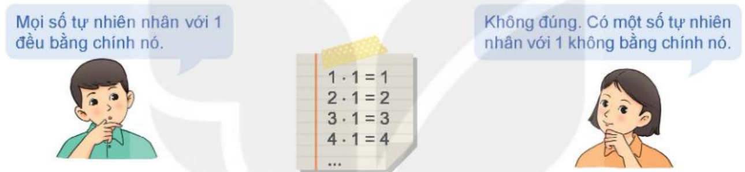
6. KÍ HIỆU ∀ VÀ ∃
∀: “với mọi”; ∃: “tồn tại”
P: ∀x ∈ ℝ, x² ≥ 0 – đúng
Q: ∃x ∈ ℚ, x² = 2 – sai
Toán 10 · Bài 1. Mệnh đề 15

Slide 16
PHỦ ĐỊNH MỆNH ĐỀ CHỨA ∀, ∃
“mọi” ↔ “có ít nhất một”
Ví dụ: ∃x ∈ ℝ, x² + 1 = 0
Phủ định: ∀x ∈ ℝ, x² + 1 ≠ 0
Phủ định của ∀x ∈ X, P(x) là ∃x ∈ X, $\overline{P(x)}$
Phủ định của ∃x ∈ X, P(x) là ∀x ∈ X, $\overline{P(x)}$
Toán 10 · Bài 1. Mệnh đề 16

Slide 17
LUYỆN TẬP 1.1
Câu nào là mệnh đề?
a) Trung Quốc đông dân nhất
b) Bạn học trường nào?
c) Không được làm việc riêng
d) Tôi sẽ sút trúng xà ngang
Toán 10 · Bài 1. Mệnh đề 17

Slide 18
LUYỆN TẬP 1.1 – LỜI GIẢI
Câu nào là mệnh đề?
a) Trung Quốc đông dân nhất
b) Bạn học trường nào?
c) Không được làm việc riêng
d) Tôi sẽ sút trúng xà ngang
Chỉ câu a) là mệnh đề
Toán 10 · Bài 1. Mệnh đề 18

Slide 19
LUYỆN TẬP 1.2
Xét tính đúng sai:
a) $π>\frac{10}{3}$
b) 3x + 7 = 0 có nghiệm
c) Có số a mà a + a = 0
d) 2022 là hợp số
Toán 10 · Bài 1. Mệnh đề 19

Slide 20
LUYỆN TẬP 1.2 – LỜI GIẢI
Xét tính đúng sai
a) π > 10/3 → Sai
b) 3x + 7 = 0 có nghiệm → Đúng
c) ∃ số a: a + a = 0 → Đúng
d) 2022 là hợp số → Đúng
π ≈ 3,14 < 3,33 ≈ 10/3
Toán 10 · Bài 1. Mệnh đề 20

Slide 21
TRẠM KIỂM CHỨNG AI
Chatbot AI trả lời câu hỏi về mệnh đề
Nhóm đọc Phiếu Trạm kiểm chứng AI
Gợi mở: Tìm bước sai, giải thích, sửa lại
Toán 10 · Bài 1. Mệnh đề 21

Slide 22
TRẠM KIỂM CHỨNG AI – LỜI GIẢI
Tìm lỗi trong câu trả lời AI
Phủ định “mọi” thành “mọi … không”
Thuận đúng ⇒ đảo cũng đúng
Đổi chỗ điều kiện cần, đủ
Kiểm chứng bằng lập luận toán học
Toán 10 · Bài 1. Mệnh đề 22

Slide 23
NHIỆM VỤ VỀ NHÀ: THÁM TỬ MỆNH ĐỀ
Sưu tầm 3 phát biểu trên mạng
Có dạng “nếu … thì”, “mọi”, “có”
Viết lại bằng ⇒, ∀, ∃
Lập phủ định, kết luận đúng/sai
Làm poster hoặc 3–5 slide
Nộp Padlet kèm Nhật ký AI
Toán 10 · Bài 1. Mệnh đề 23

Slide 24
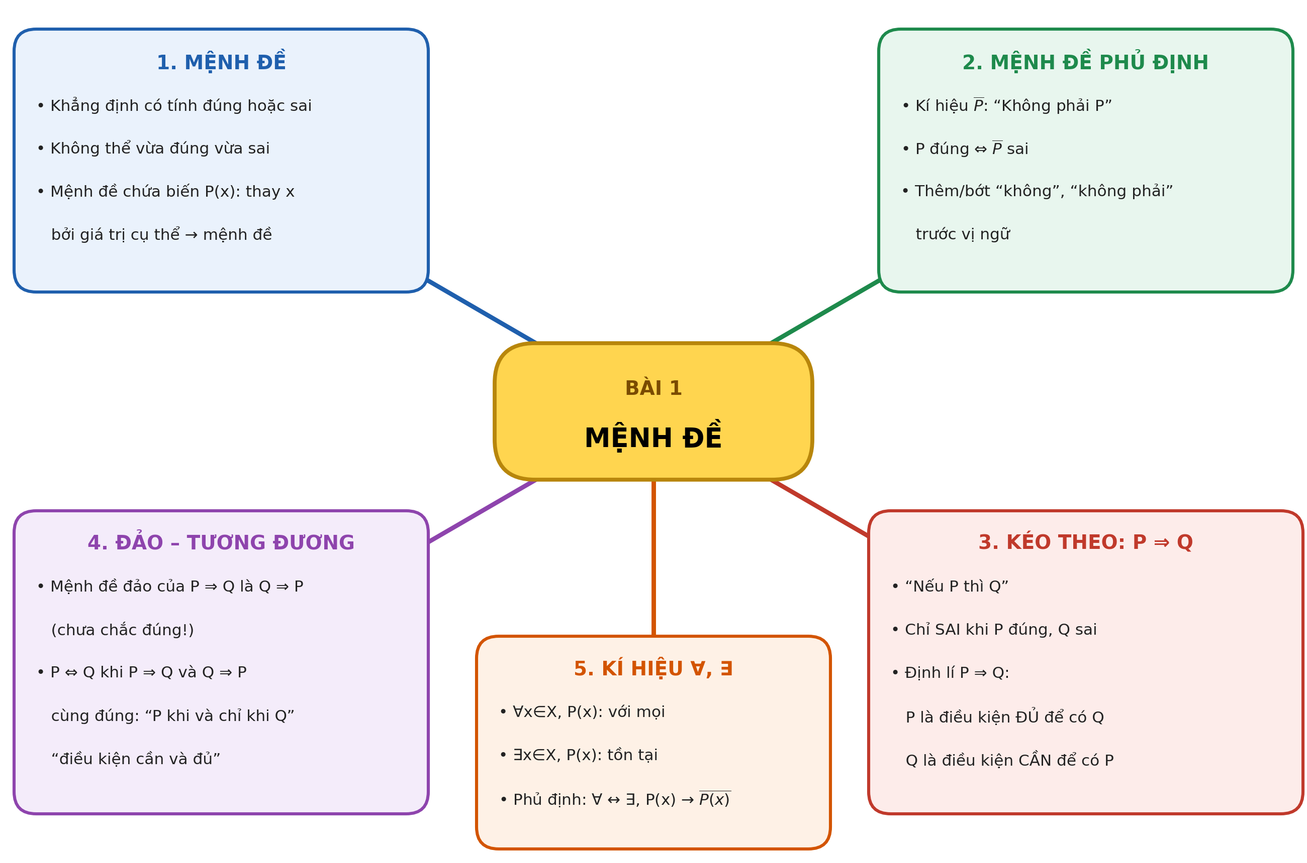
SƠ ĐỒ TƯ DUY BÀI HỌC
Toán 10 · Bài 1. Mệnh đề 24

Slide 25
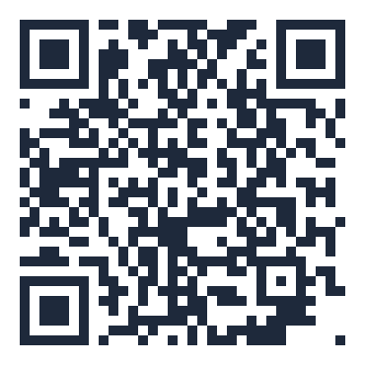
BÀI TẬP CỦA BẠN
Quét mã QR bằng điện thoại
Nhập họ tên và lớp
7 câu – làm trong 7 phút
Nộp bài, xem lời giải
trangtu66.github.io/Taode_thi_online/cc_bai1_t10.html
Toán 10 · Bài 1. Mệnh đề 25

